Slide 1
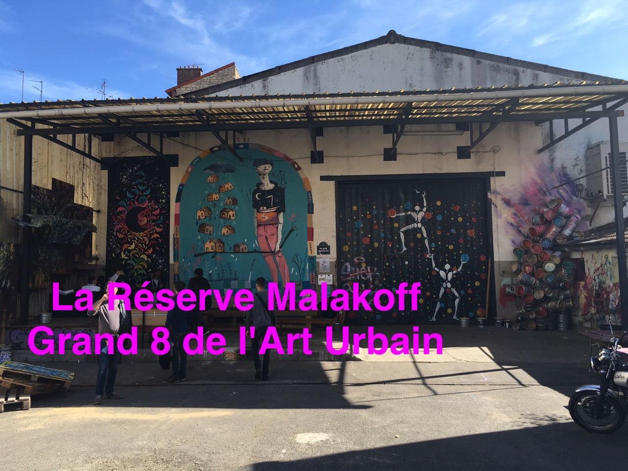
JOURNEE INTEGRATION TBPCB 1 BPCB

Slide 2
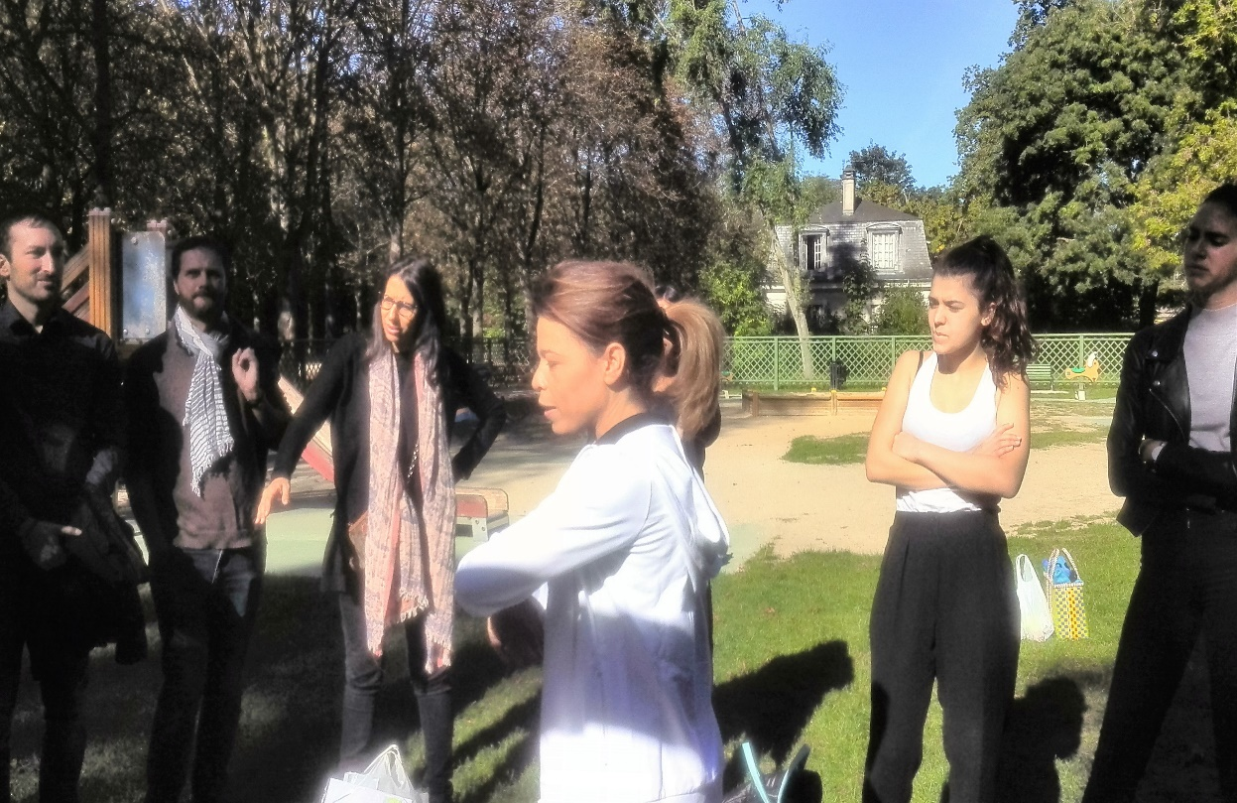
FRATERNISATION
Au parc de Saint-Cloud
Jeux, découverte de l’autre, de son prénom, et parfois d’un aspect de sa personnalité

Slide 4
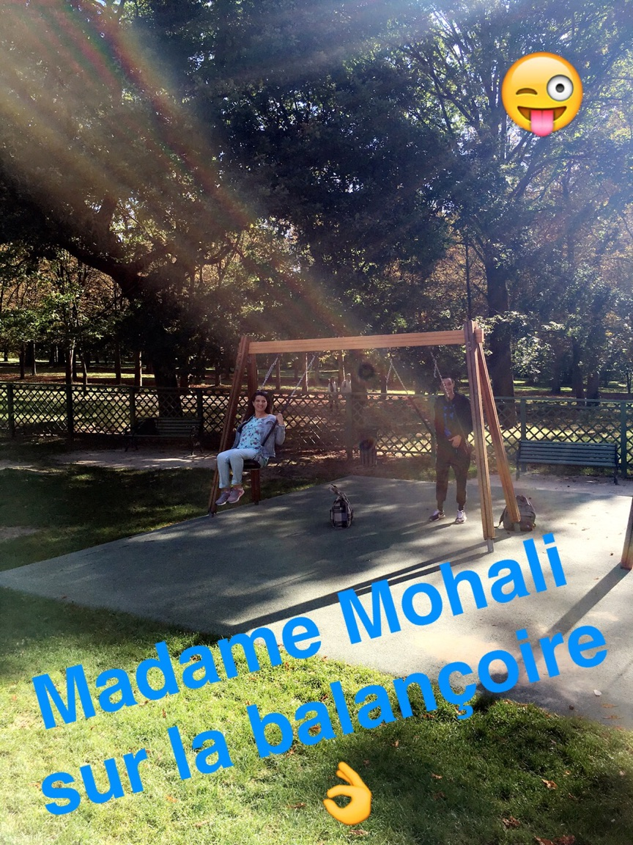
Journée aussi de désintégration pour les profs ainsi………

Slide 5
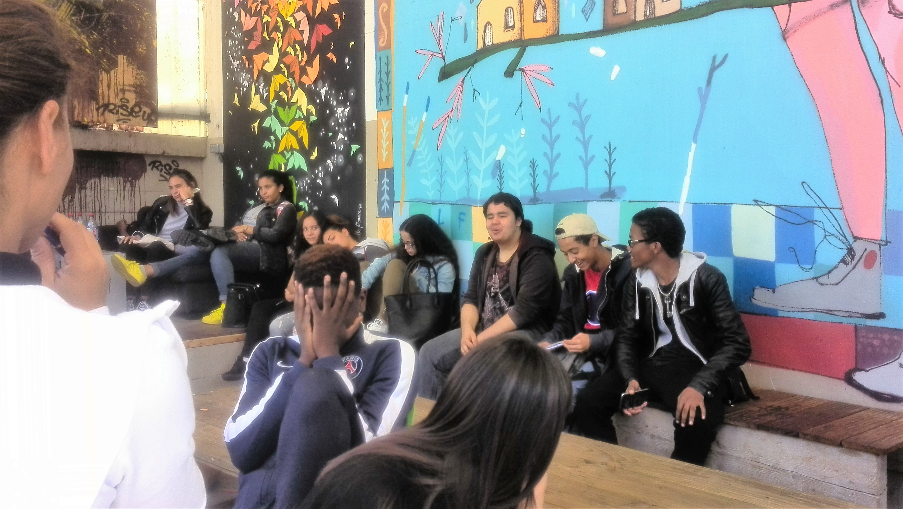
A la découverte de l’Autre (les artistes) avec les autres : constitution des équipes

Slide 6
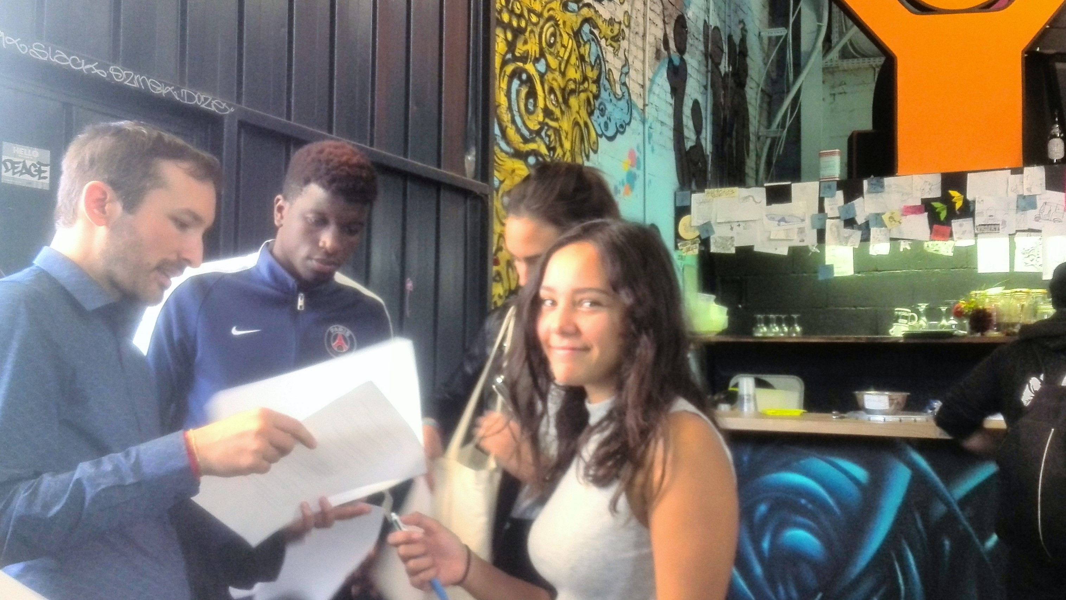
exploiter les ressources du langage pour résoudre ensemble les énigmes

